Slide 1

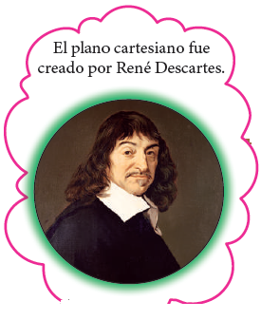
I.E.P. “NUEVO PITÁGORAS”
07/05/2020
Tema: “PLANO CARTESIANO”
Curso: GEOMETRÍA
Grado: 4to PRIMARIA
Profesora: Lic. Jimky Pérez Hurtado

Slide 2
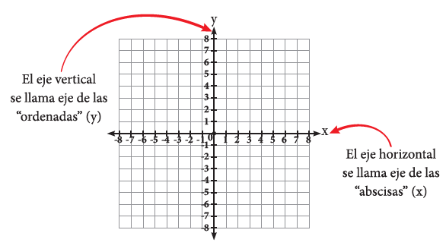
PLANO CARTESIANO
Esta formado por dos rectas numéricas, uno horizontal y otra vertical, que se cortan
en un punto en forma perpendicular.

Slide 3
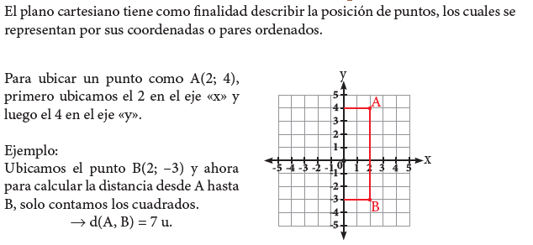


Slide 4


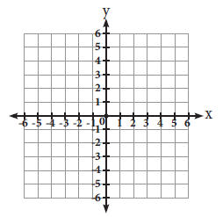
EJERCICIOS DE APLICACION
1.
2.

Slide 5


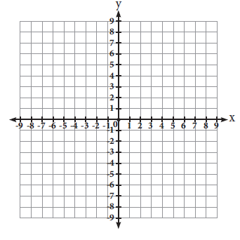
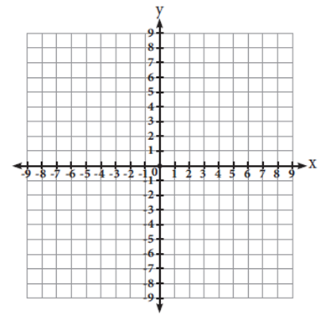
3.
4.

Slide 6
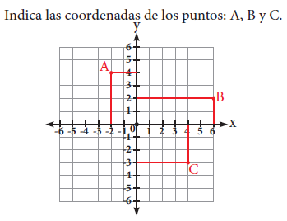
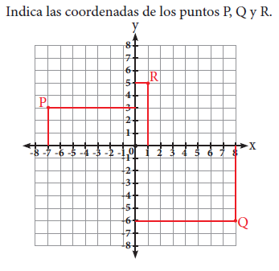
6.
7.

Slide 7


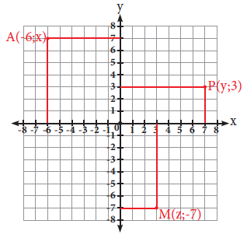
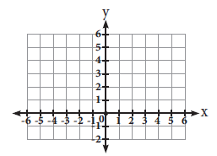
7.
8.

